Slide 1





Como o PROADI-SUS contribui para melhorar a eficiência no sistema de saúde – integração publico e privada
Claudia Garcia de Barros
Diretora Executiva de Práticas, Qualidade e Segurança
Sociedade Beneficente Israelita Brasileira Albert Einstein

Slide 2









O Einstein possui atuação no Sistema Suplementar
e no Sistema Único de Saúde
81,4% taxa de ocupação
Sistema Suplementar
348,9 mil
consultas
83,7% taxa de ocupação²
333,6 mil
consultas
627 leitos
3,40 dias de TMP
339,8 mil
atendimentos PA
598,6 mil
atendimentos P.A.
(HMMD + UPA Campo Limpo)
4.501 partos
8.269
partos
Sistema Único de Saúde
32.433
cirurgias
9.575 cirurgias
Hospital Municipal
Dr Moysés Deutsch
240 leitos
5,56 dias de TMP
55,5 mil
saídas hospitalares
25 Projetos
25,7 mil
saídas hospitalares
Hospital Municipal
Vila Santa Catarina
176 leitos
7,40 dias de TMP
Valor Isenções ( R$ MM )
R$ 972,9
¹: HMMD + UPA Campo Limpo ²: proporcional entre HMVSC e HMMD
6
Fonte: Relatório de Sustentabilidade 2017
Notes:
Taxa de ocupação
HMVSC: 176 leitos * 365 = 87.600 79% = 69.204 21% = 18.396
HMMD : 240 leitos * 365 = 64.240 90% = 57.816 10% = 6.424
151.840 127.020 24.820 → 127.020/151.840 = 83,7%
Fonte: Relatorio de Sustentabilidade 2017

Slide 3
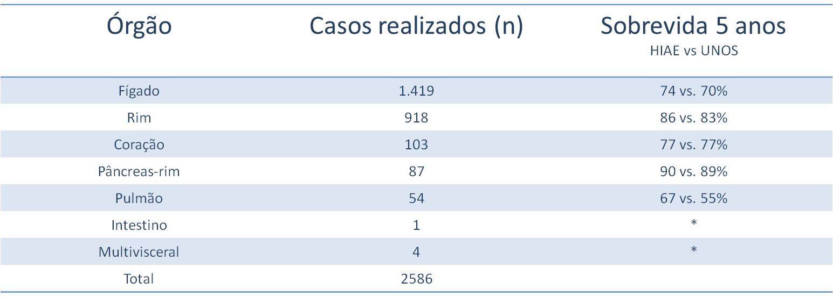
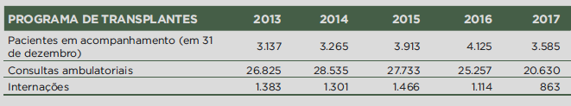
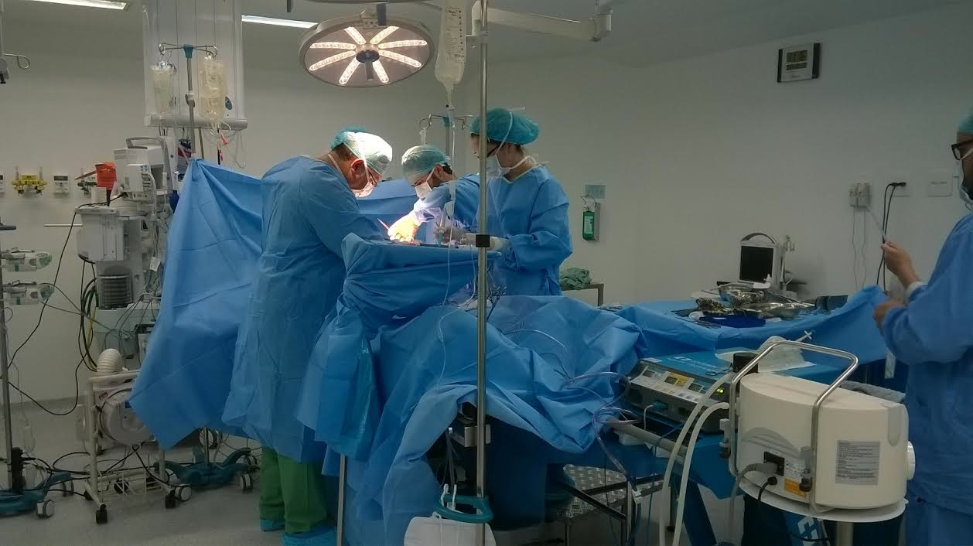

PROADI-SUS: Transplante de Órgãos Sólidos
Transplantes de órgãos sólidos realizados para pacientes SUS de 2006 – 2018; * realizados < 5 anos; UNOS (United Network for Organ Sharing)
Programas de Capacitação em Doação e Transplante de Órgãos
Total de alunos: 5.648 (todos os estados brasileiros)
1a cirurgia de transplante no Hospital Municipal da Vila Santa Catarina - Julho/16

Slide 4
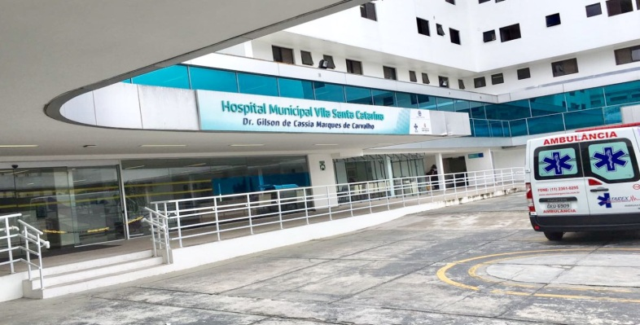



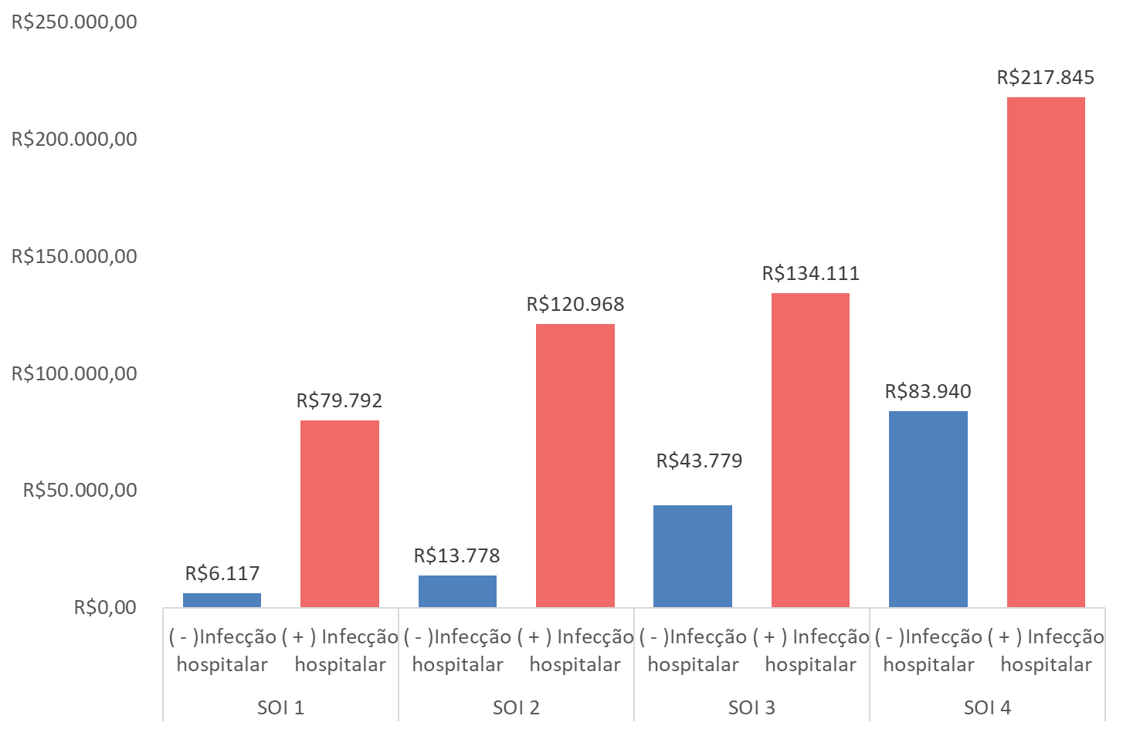
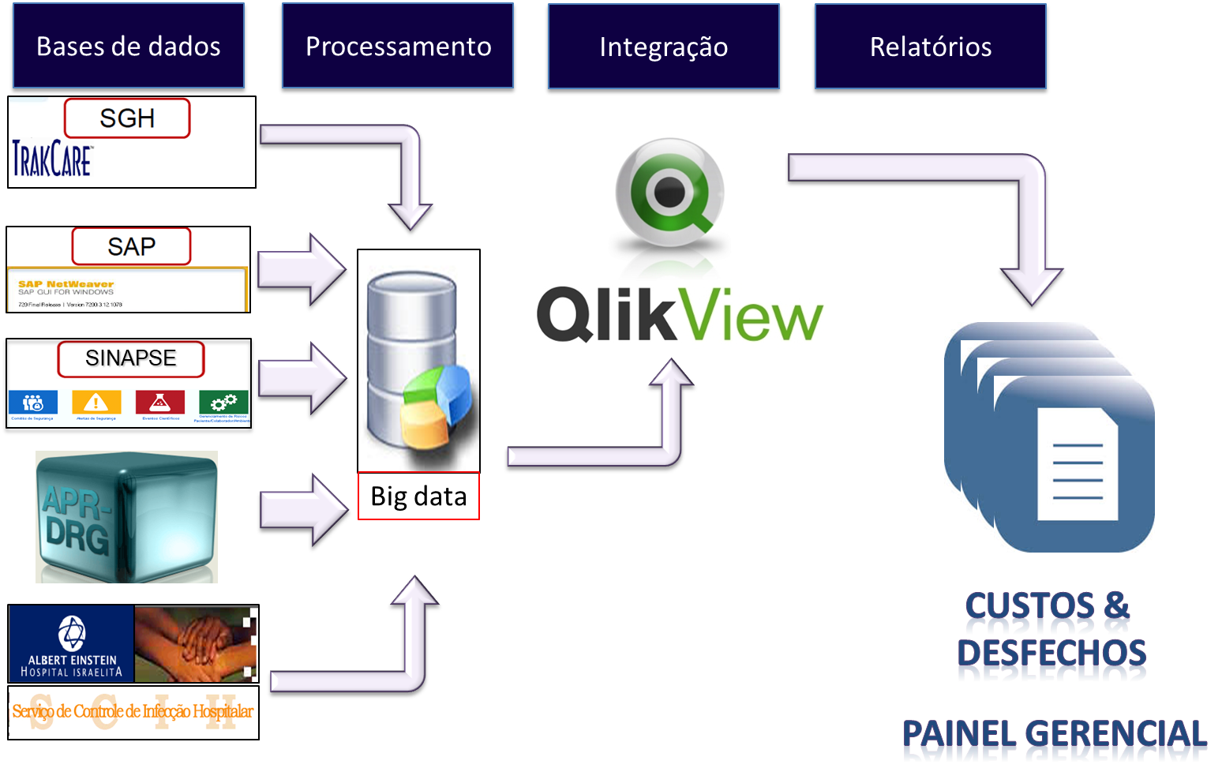
PROADI-SUS: Estudo de Custo e Desfecho
Valor
=
Desfecho do paciente
Custo
Econômico
Ambiental
Social
Hospital Municipal da Vila Santa Catarina
Impacto da IRAS
nos custos da internação

Slide 5

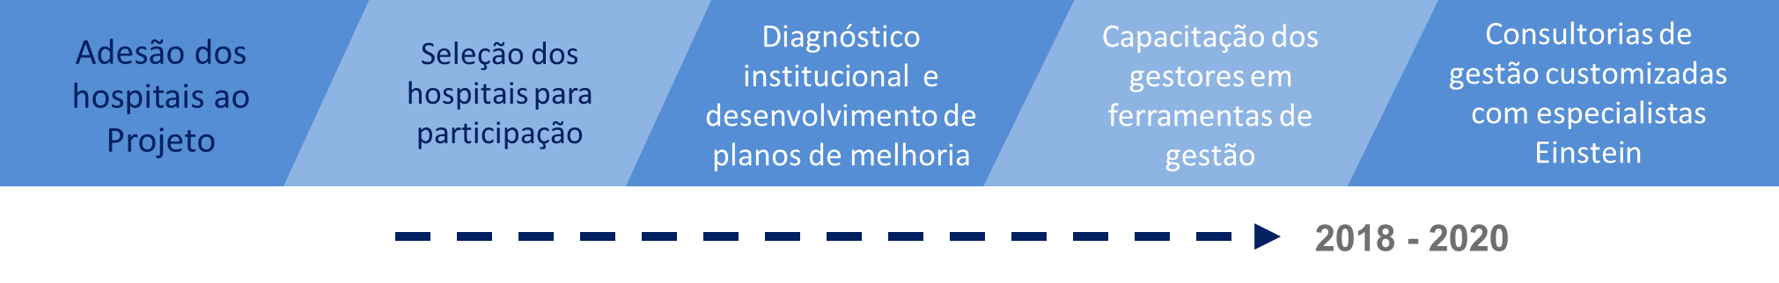
PROADI-SUS: Melhoria dos Sistemas de Gestão dos Hospitais
Objetivos do Projeto
Realizar diagnóstico na instituição apoiada
Identificar e priorizar necessidades de gestão
Desenvolver planos de ação estratégicos de melhoria de desempenho
Capacitar gestores da instituição
Acompanhar o plano de implantação das ações
200 hospitais filantrópicos
no Brasil

Slide 6



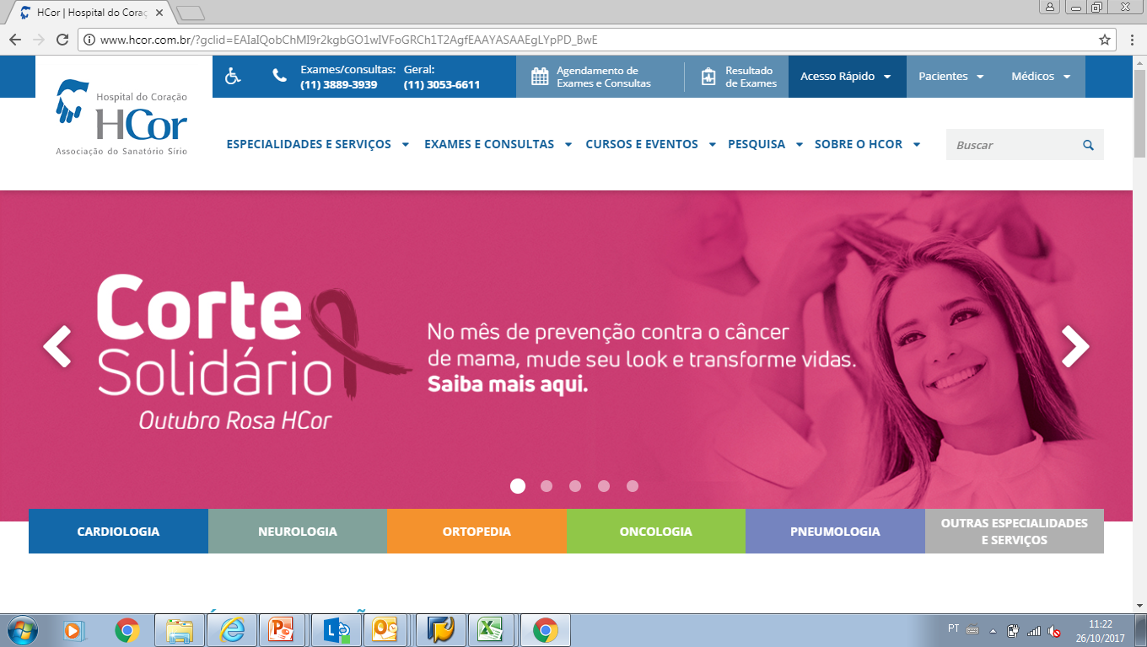



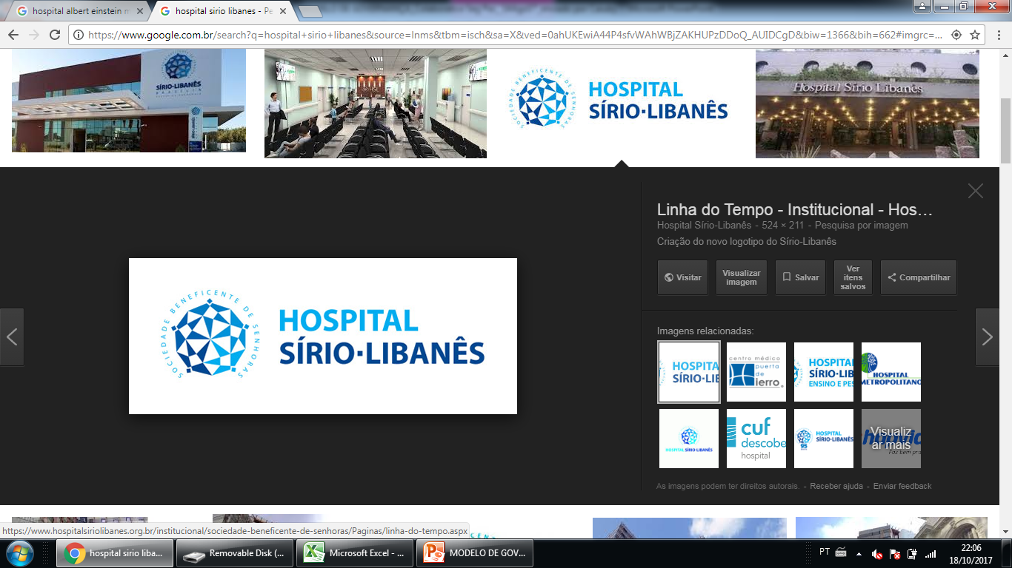
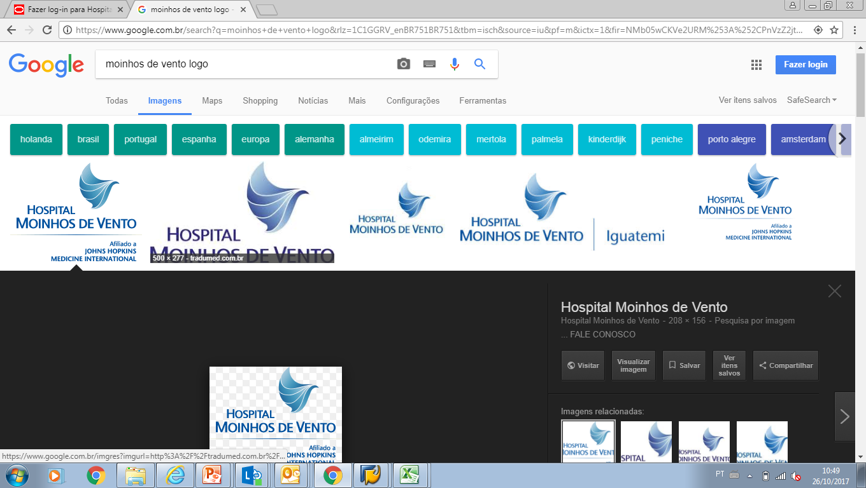
Colaborativa PROADI-SUS
Melhorando a Segurança do Paciente em Larga Escala no Brasil

Slide 7
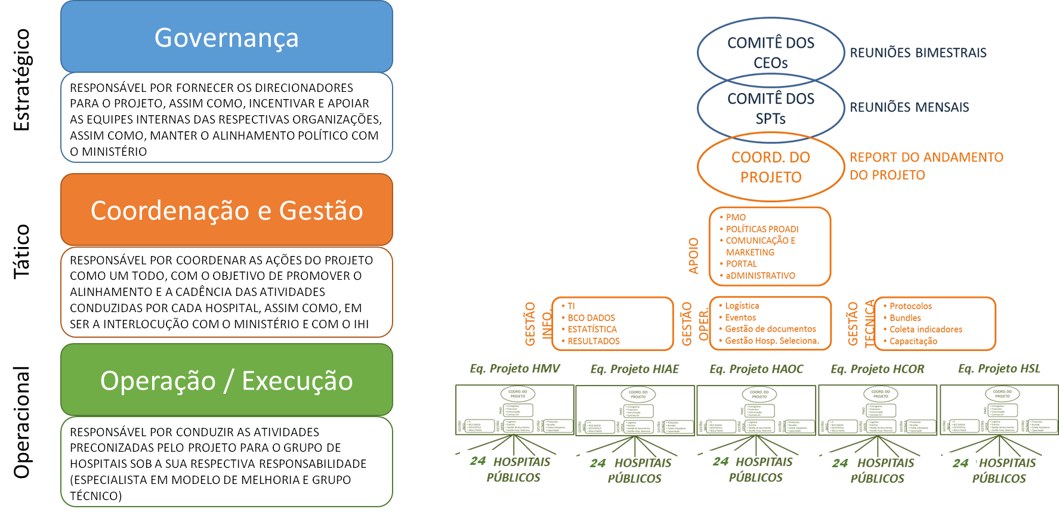
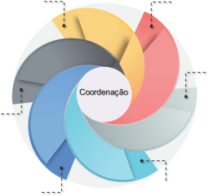
PROADI-G5 | Estabelecido Modelo de Governança

Slide 8
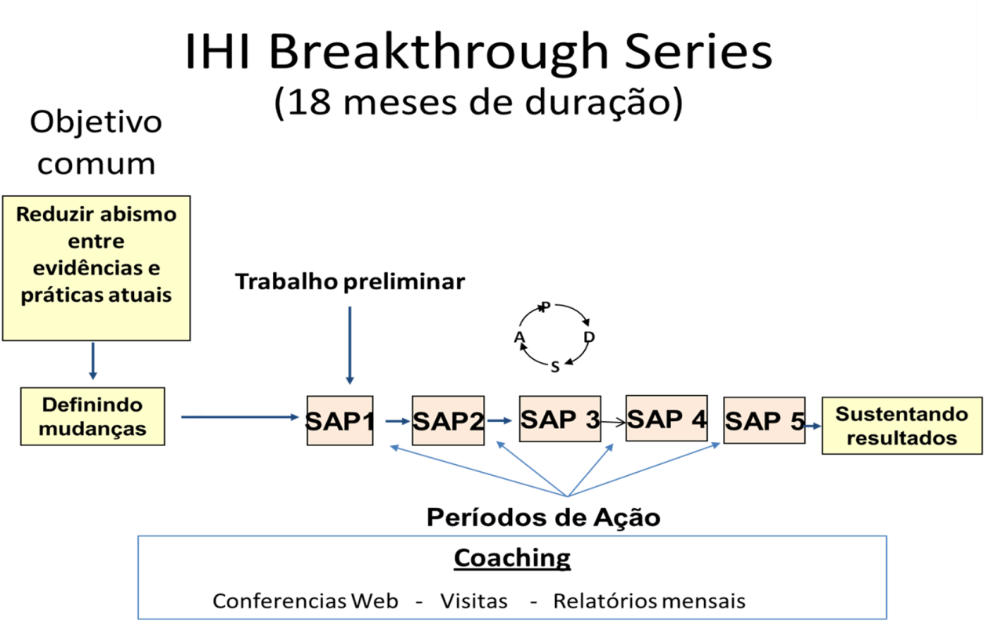
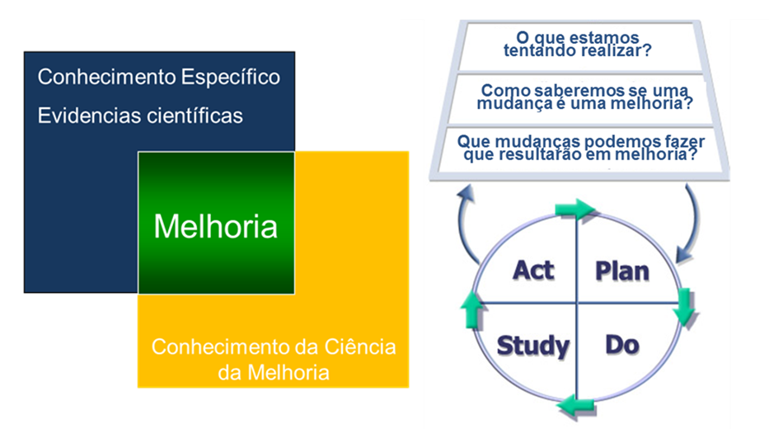
PROADI-G5 | Estabelecido Método, Objetivo e Meta (MS e SAS)
Objetivo e Meta
50% Redução de IRAS, em 3 anos:
Infecção de Corrente Sanguínea
Pneumonia Associada à Ventilação Mecânica
Infecção do Trato Urinário
*

Slide 9
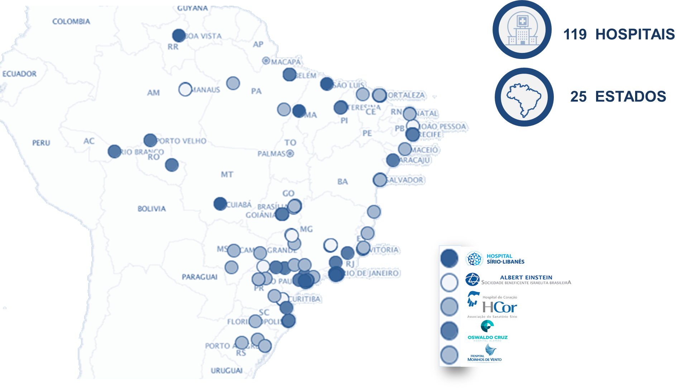
PROADI-G5 | Mapa dos Hospitais Participantes (voluntários)
*

Slide 10
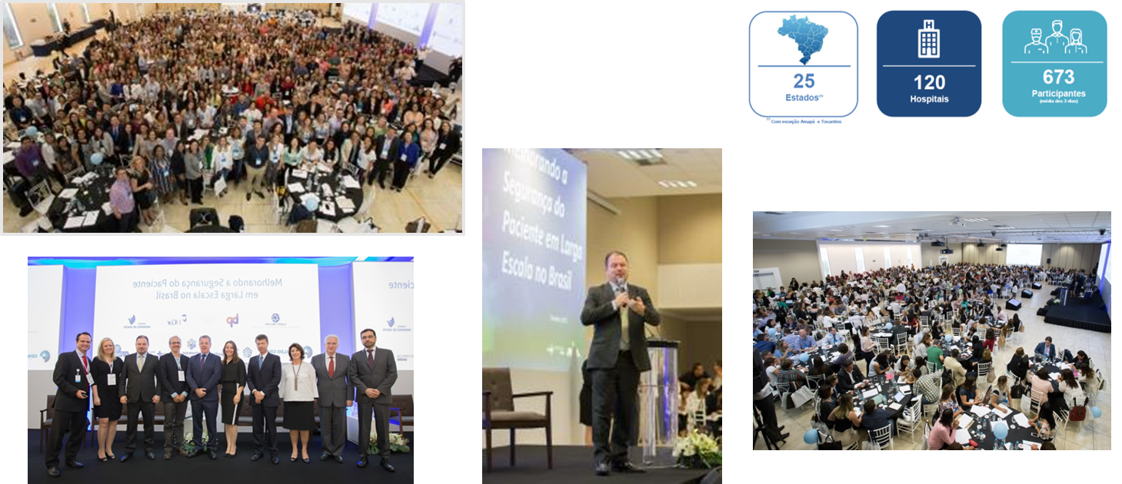
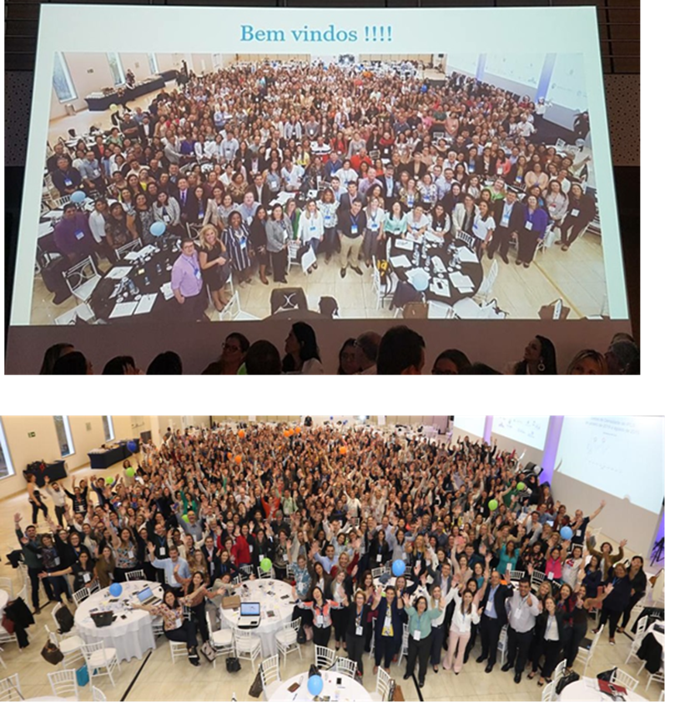
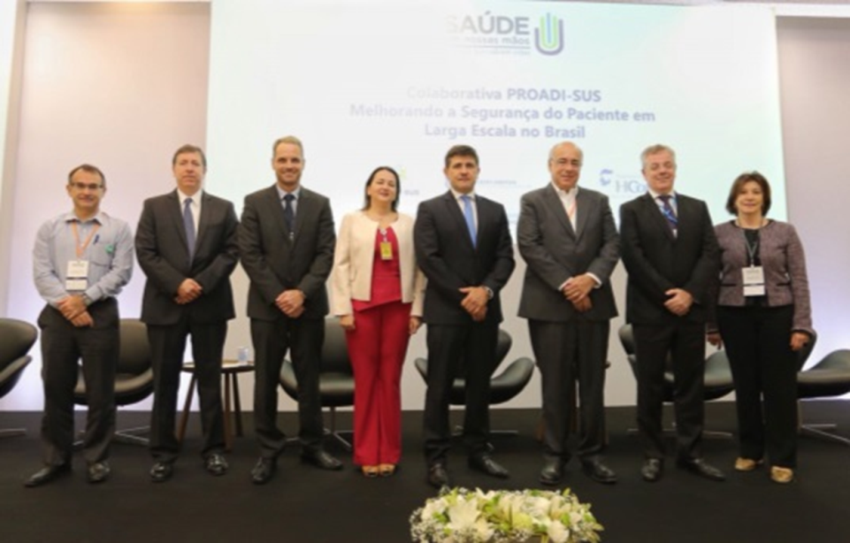


PROADI-G5 | Sessão de Aprendizagem Presencial – Liderança Visível e Engajamento
*

Slide 11
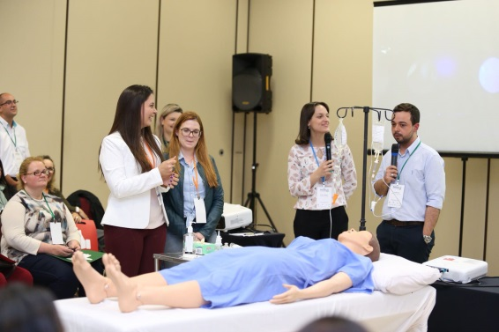
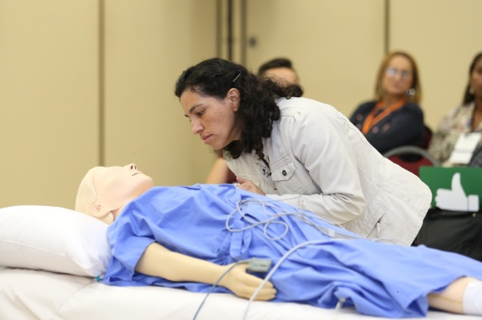
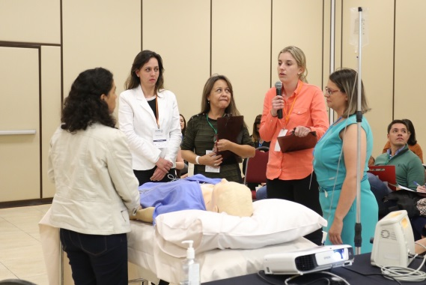
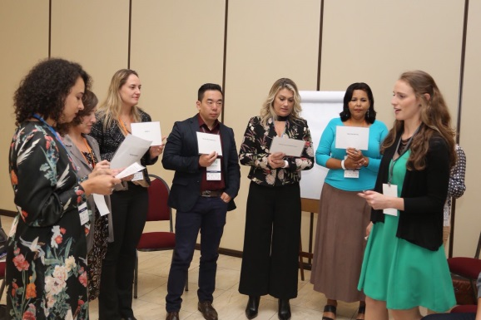
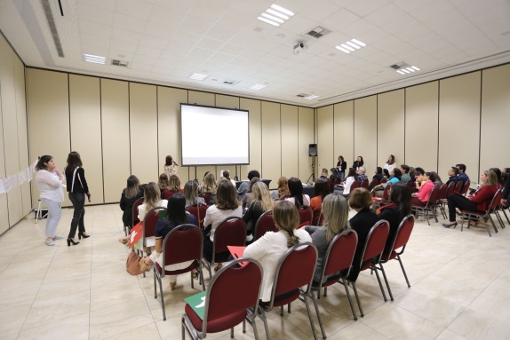
PROADI-G5 | Sessão de Aprendizagem Presencial - Oficinas Clínicas para troca de experiências e soluções
IPCSL
ENGAJAMENTO
PAV
HUDDLE
Infecção Trato Urinário
Notes:
11
11

Slide 12
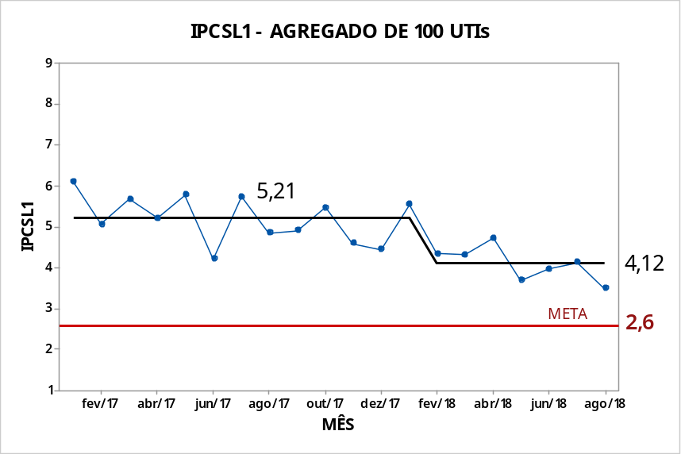
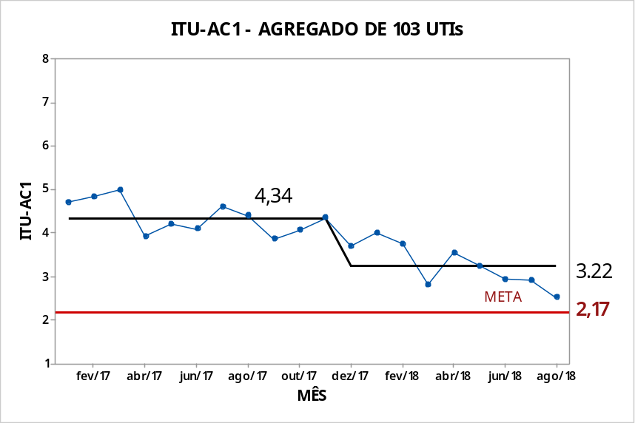
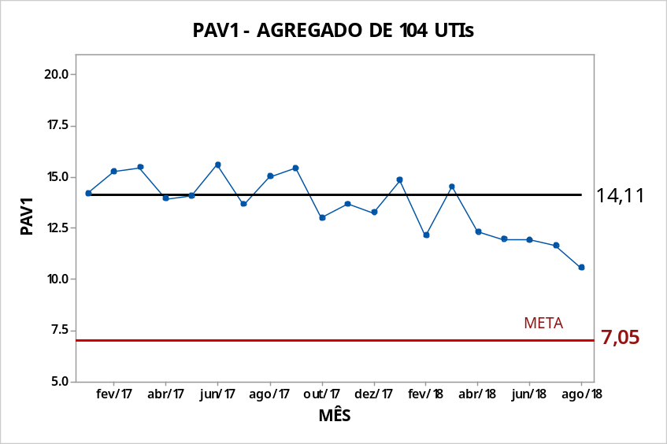

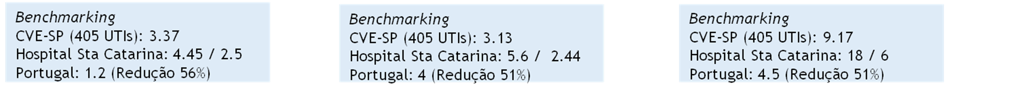
PROADI-G5 | Resultados Gerais dos Hospitais, em 9 meses
23% redução
27% redução
Tendência de redução
*
Fonte: IHI Extranet 03/Oct/2018

Slide 13
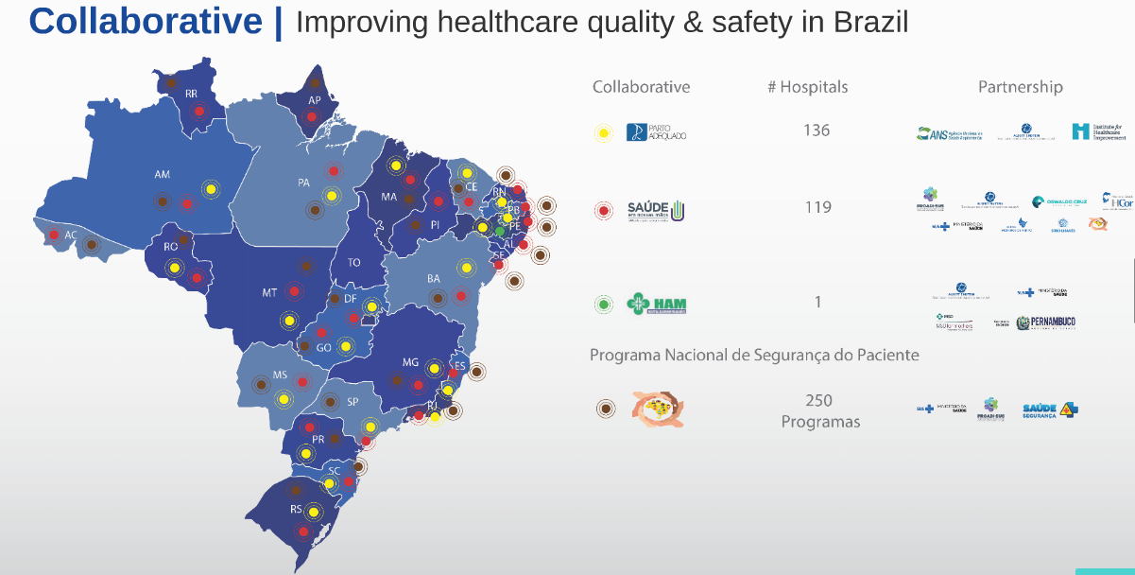
COLABORATIVAS | Melhorando a Qualidade e Segurança da Saúde no Brasil

